Slide 1



Création et utilisation de la base de données
William Atitso

Slide 2

Contexte du projet
Objectif du projet:
Construire une base de données immobilière à partir des données DVF afin de permettre des analyses fiables sur les transactions immobilières en France.
Enjeux principaux :
Concevoir un schéma relationnel cohérent et normalisé.
Implémenter la base dans un SGBD puis charger et nettoyer les données DVF.
Garantir la conformité RGPD (données publiques et anonymisées).
Produire des requêtes SQL répondant aux besoins définis en réunion.
Livrables attendus :
Base de données opérationnelle.
Requêtes SQL + résultats.
Présentation et démonstration live.

Slide 3
La stratégie de sauvegarde et la conformité RGPD
Stratégie de sauvegarde :
Export régulier de la base au format SQL.
Sauvegardes stockées sur un espace sécurisé (local).
Vérification systématique du nombre de lignes après chaque import.
Conformité RGPD :
Les données DVF sont publiques et déjà anonymisées.
Aucune donnée personnelle n’est stockée dans la base.
Respect des bonnes pratiques : minimisation des données et stockage sécurisé.

Slide 4
Les données initiales
Fichiers utilisés :
Fichier DVF : contient les transactions immobilières.
Référentiel géographique : liste des régions et départements.
Données des communes : codes INSEE, noms des communes et rattachement aux départements.
Problèmes identifiés dans les données brutes :
Valeurs manquantes ou incohérentes.
Variations d’écriture.
Nécessité d’harmoniser les codes géographiques entre les 3 fichiers.
Actions réalisées :
Nettoyage des valeurs aberrantes.
Vérification et alignement des codes géographiques.
Préparation des tables pour l’import dans la base SQL.

Slide 5
L’extrait du dictionnaire des données
Table MUTATION :
ID Mutation — Identifiant unique de la transaction (Clé primaire)
Date Mutation — Date de la vente
Valeur Foncière — Montant total de la transaction
Com Code — Code INSEE de la commune (clé étrangère)
Table LOCAL:
ID Local — Identifiant du local
ID_Mutation — Référence vers la mutation
Type Local — Appartement, maison, dépendance
Surface_Reelle_Batie — Surface habitable en m²
Nombre Pieces — Nombre de pièces principales
Table COMMUNE :
COM Code — Code INSEE de la commune
COM Nom — Nom de la commune
DEP Code — Code du département
Table DEPARTEMENT :
DEP Code — Code du département
DEP Nom — Nom du département
REG Code — Code de la région
Table REGION :
REG_Code — Code de la région
REG Nom — Nom de la région

Slide 6
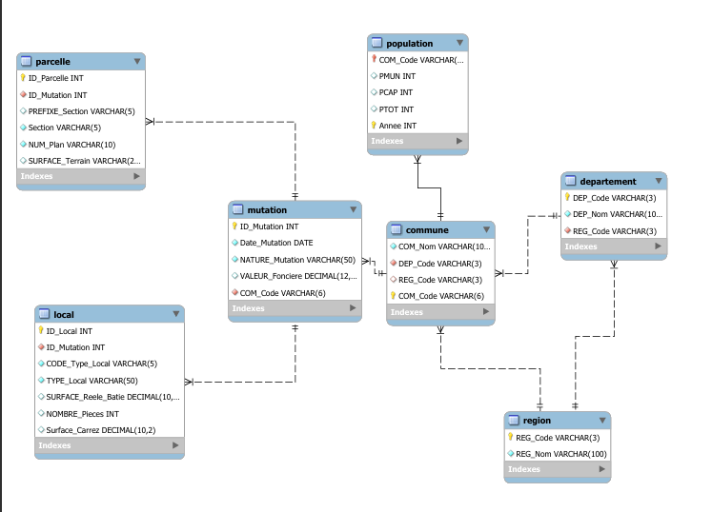
Le schéma relationnel normalisé
Base organisée en 5–7 tables selon les besoins.
Relations hiérarchiques (commune → département → région).
Relations transactionnelles (mutation → local / parcelle).
Clés primaires et étrangères assurant l’intégrité.
Modèle normalisé pour éviter les doublons.

Slide 7
La base de données avec les tables créées et les données chargées
Création des tables :
Définition des clés primaires pour chaque table
Mise en place des clés étrangères pour assurer les relations entre les tables.
Choix des types SQL adaptés (INT, VARCHAR, DECIMAL, DATE).
Import des données :
Chargement des fichiers DVF, communes, départements, régions et population.
Import dans l’ordre logique
Vérification du bon chargement.
Contrôles d’intégrité :
Détection et traitement des valeurs nulles ou incohérentes.
Tests de jointures pour valider les relations entre les tables.
Suppression ou correction des doublons et anomalies.
Normalisation et cohérence :
Séparation des données géographiques et transactionnelles.
Harmonisation des types de biens et des codes géographiques.
Modèle final conforme aux règles de normalisation relationnelle.

Slide 8
Les requêtes ou screenshot qui permettent de démontrer le bon chargement des données
Test d’imports :
SELECT COUNT(*) FROM nom de la table (nous permet de vérifier le nombre de lignes).
Tests de cohérence :
SELECT * FROM mutation WHERE COM_Code IS NULL; Détection d’anomalies dans les clés étrangères.
SELECT DISTINCT TYPE Local FROM local; Contrôle de la normalisation des types de biens.
Résultats attendus :
Nombre de lignes cohérents avec les fichiers sources
Pas de valeurs nulles sur les clés
Jointures fonctionnelles entre les tables
Référentiels géographiques correctement alignés

Slide 9

Requêtes SQL et résultats
Analyse des données DVF à travers plusieurs requêtes permettant d’extraire les informations essentielles :
prix fonciers, typologie des biens, surfaces, répartition géographique et tendances du marché.

Slide 10
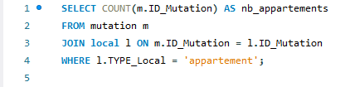

Requête 1
Nombre total d’appartements vendus au 1er semestre 2020 :
Cette requête permet de mesurer l’activité du marché au début de l’année 2020.

Slide 11
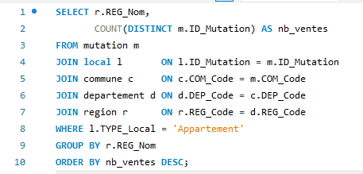
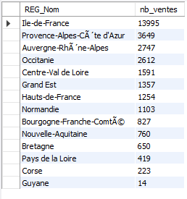
Requête 2
Requête 2 — Nombre de ventes d’appartements par région (1er semestre 2020) :
Cette requête permet de comparer l’activité du marché entre les régions.

Slide 12
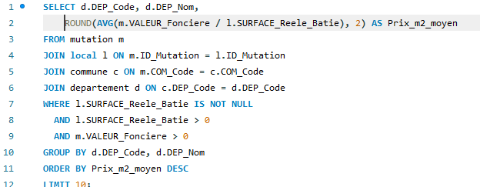
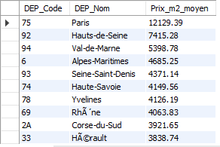
Requête 3
Liste des 10 départements où le prix du mètre carré est le plus élevé :
Le classement met en évidence les départements où le prix au m² est le plus élevé.

Slide 13
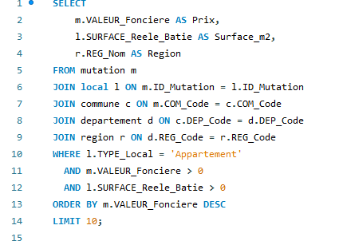
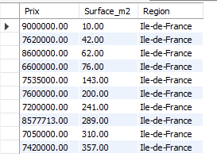
Requête 4
Liste des 10 appartements les plus chers avec la région et le nombre de mètres carrés :
Cette requête identifie les 10 appartements les plus chers du fichier DVF 2020.

Slide 14
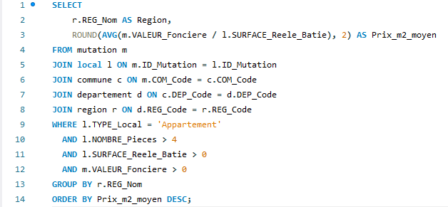
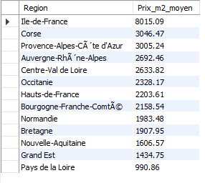
Requête 5
Le classement des régions par rapport au prix au mètre carré des appartement de plus de 4 pièces :
Cette requête classe les régions selon le prix moyen au mètre carré des appartements de plus de 4 pièces, ce qui permet d’identifier les zones où les grands logements sont les plus chers.

Slide 15
Conclusion
Objectifs atteints :
Base de données DVF fiable et normalisée (principe ACID).
Données nettoyées, contrôlées et intégrées correctement.
Requêtes SQL permettant des analyses claires du marché immobilier.
Ce que le projet démontre :
Maîtrise du modèle relationnel et des jointures.
Capacité à transformer des données brutes en indicateurs exploitables.
Démarche rigoureuse : nettoyage, vérification, cohérence.

Slide 16
Merci !

